Slide 1
Chương 4 tường lửa
ThS.Nguyễn Duy
duyn@uit.edu.vn

Slide 2
Nội dung
Tường lửa là gì?
Phân loại tường lửa?
Mô hình triển khai tường lửa
10/20/2021

Slide 3
Nội dung
Tường lửa là gì?
Phân loại tường lửa?
Mô hình triển khai tường lửa
10/20/2021

Slide 4
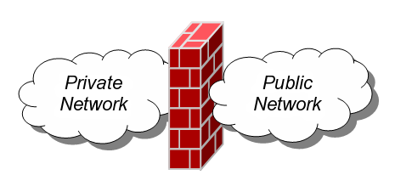
Tường lửa là gì
Firewall hay còn được còn là Tường Lửa. Là thiết bị, ỏa hóa hay phần mềm bảo mật được sử dụng để quản lý luồng gói tin qua nó : cho phép (permit) hay cấm (deny).
10/20/2021

Slide 5
Nội dung
Tường lửa là gì?
Phân loại tường lửa?
Tính năng của tường lửa thế hệ mới?
Mô hình triển khai tường lửa
10/20/2021

Slide 6
Phân loại tường lửa
Phần cứng: Thiết bị mạng
Checkpoint, Cisco ASA, Astaro, Cyberoam,…
Phần mềm : Ứng dụng bảo mật được cài trên máy tính
ISA Server, IPCop, Smoothwall, Pfsense,…
Ảo hóa
SOPHOS, Palo Alto,…..
10/20/2021

Slide 7
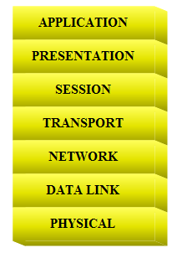
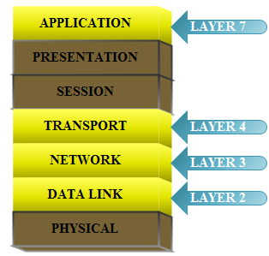
Phân loại tường lửa
Firewall hoạt động ở những lớp nào trong mô hình OSI ???
10/20/2021

Slide 8
Phân loại tường lửa
Cả Personal Firewall và Network Firewall được chia làm 3 loại chính :
Simple Packet Filter Firewalls
Stateful Packet Filter Firewalls
Application Level Firewalls
10/20/2021

Slide 9
Phân loại tường lửa
Simple Packet Filter Firewalls
Kiểm tra gói tin qua firewall bằng cách so sánh nó với những nguyên tắc (Rule) đã được đặt ra, để quyết định gói tin đó được cho phép hay bị từ chối.
Những thông tin sẽ được kiểm tra :
IP Nguồn
IP Đích
Giao thức
Port Nguồn
Port Đích
Hoạt động ở Layer 2 và Layer 3
10/20/2021

Slide 10
Phân loại tường lửa
Điểm yếu
Application Speciﬁc Vulnerabilities
Limited Logging
No Authentication
Vulnerable to Spooﬁng
Large Attack Surface
Easy to Misconﬁgure
10/20/2021

Slide 11
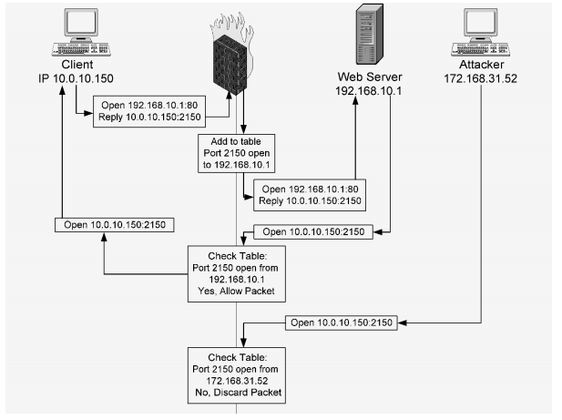
Phân loại tường lửa
Stateful Packet Filter Firewalls
10/20/2021

Slide 12
Phân loại tường lửa
Stateful Packet Filter Firewalls
Hoạt động ở Layer 2, Layer 3 và Layer 4
Những khắc phục so với Simple Packet Filter Firewalls :
Lower Attack Footprint
Less Susceptible to Spooﬁng
Easy Black hole conﬁguration
Less Resource Intensive
10/20/2021

Slide 13
Phân loại tường lửa
Application Level Firewalls
Còn được gọi Application-Proxy Gateways.
Là loại Firewall có độ phức tạm cao nhất do có khả năng điểu khiển truy cập từ Layer 2 đến Layer 7
Deep Packet Inspection : kiểm tra chi tiết gói tin nên có khả ngăn chặn các ứng dụng Instant Message, Peer to Peer,…
Hoạt động ở Layer 7
10/20/2021

Slide 14
Phân loại tường lửa
Application Level Firewalls
Có khả năng xác thực :
UserID và Password
Hardware hoặc Software Token
Source Address
Biometric
Những ưu điểm :
Extensive Logging Capabilities
Enforcement of Authentication
Less Susceptible to TCP/IP Vulnerabilities
Có khả năng tạo rule ngăn cản gói tin đã mã hóa
10/20/2021

Slide 15
Nội dung
Tường lửa là gì?
Phân loại tường lửa?
Mô hình triển khai tường lửa
10/20/2021

Slide 16
Nội dung
Tường lửa là gì?
Phân loại tường lửa?
Mô hình triển khai tường lửa
10/20/2021

Slide 17
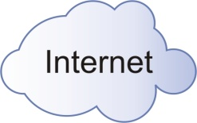


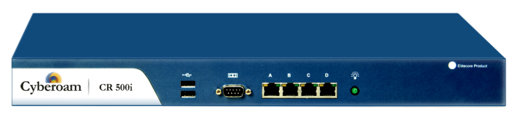






Cyberoam in Gateway Mode
Router IP:61.0.5.1/29
INT IP:192.168.0.1/24
DMZ IP: 172.16.1.1/24
EXT IP: 61.0.5.2/29
Gateway IP: 61.0.5.1
DMZ Zone
Console
Switch
Switch
Network:192.168.0.x/24
Web Server IP:172.16.1.2 Gateway: 172.16.1.1
Mail Server IP:172.16.1.3 Gateway: 172.16.1.1
Database Server IP:172.16.1.4 Gateway: 172.16.1.1
Users
Default Gateway: 192.168.0.1

Slide 18
Zone information when Cyberoam is in Gateway mode
Gateway mode have Four default zone
LAN Zone: Network connected to LAN interface of Cyberoam
WAN Zone: Network connected to WAN interface of Cyberoam
DMZ Zone: Network connected to DMZ interface of Cyberoam
Local Zone: IP Addresses assigned on Cyberoam interfaces falls under Local Zone
WAN Zone
Local Zone
DMZ Zone
LAN Zone

Slide 19



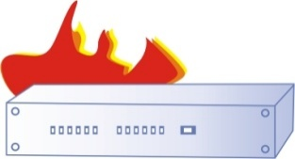
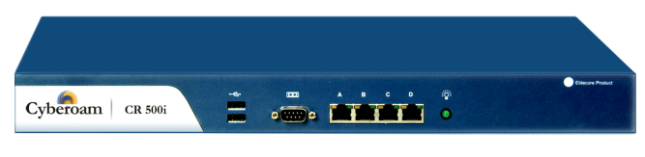

Cyberoam in Bridge Mode
Bridge IP Address ___.___.___.___
Subnet Mask ___.___.___.___
192.168. 0 . 5
255.255.255. 0
IP address of the Default Gateway ___.___.___.___
DNS IP Address 202. 54 . 1 . 30
System Time Zone ______________
System Date and Time ______________
Email ID of the administrator ______________
192.168. 0 . 1
Router
Firewall INT IP: 192.168.0.1/24
Network:192.168.0.x/24
Users
Default Gateway: 192.168.0.1

Slide 20
Zone information when Cyberoam is in Transparent mode
Cyberoam in transparent mode have
three default zone
LAN Zone: Network connected
to LAN interface of Cyberoam
WAN Zone: Network connected
to WAN interface of Cyberoam
Local Zone: IP Address assigned
on the Bridge Interface falls under
Local Zone
WAN Zone
LOCAL Zone
LAN Zone

Slide 21
Question ???

